Slide 1



Hệ thống tổng đài điều độ chuyên dụng OpenScape 4000 V10 tại một ga
2022

Slide 2

OpenScape 4000 V10 Giới thiệu chung về tổng đài điều độ chuyên dụng tại một ga

Slide 3
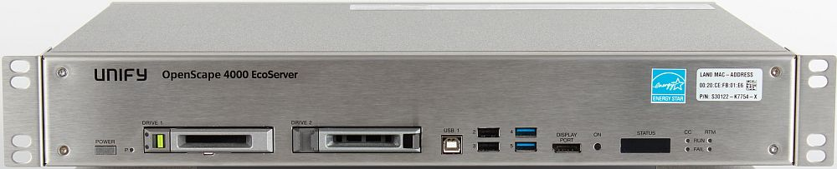
Tổng quan
Hệ thống có khả năng mở rộng đến 12000 thuê bao
Hệ thống hỗ trợ các thuê bao số, thuê bao analog, thuê bao SIP, trung kế CO, trung kế E&M, trung kế E1
Giải pháp điện thoại không dây DECT
Bộ điều khiển có trung tâm có thể hoạt động ở chế độ Active-Standby đảm bảo không cuộc gọi nào mất khi một bộ điều khiển hư hỏng.

Slide 4
OpenScape 4000 Máy chủ trung tâm OpenScape 4000 EcoSever

Slide 5

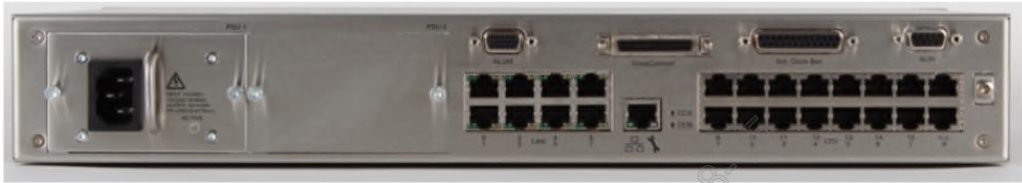
Bộ điều khiển trung tâm OpenScape 4000 EcoServer
Bộ xử lý Intel i3 8 GB RAM
Hệ điều hành Linux 64 bit
Có 2 khe cắm cho bộ nguồn, có thể hoạt động ở chế độ dự phòng 1+1, bộ nguồn có thể lựa chọn hoạt động 90 - 264VAC hoặc 48VDC.
Ổ cứng SSD – 240 GB
Có 2 khe cắm SSD, có khả năng hoạt động ở RAID 1
Rack 19’, chiều cao 1.5U (tiết kiệm không gian tủ)
Chứng nhận ENERGY STAR (tiêu thụ ít điện năng)

Slide 6
Mặt trước bộ điều khiển OpenScape 400 EcoServer
Mini USB cho mục đích quản lý
Dislay port
New in V
Power
Khe cắm SSD
2 x USB 2.0
2 x USB 3.0

Slide 7
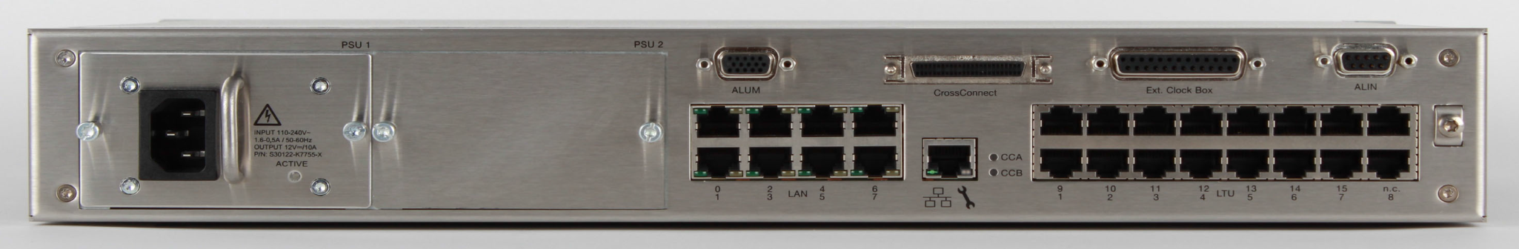
Mặt sau bộ điều khiển OpenScape 4000 EcoServer
Khe cắm nguồn dự phòng
Cổng kết nối giữa 2 bộ điều khiển
Giao diện nhận tín hiệu đồng bộ bên ngoài
Giao diện cảnh báo
Bộ nguồn 230 VAC
PFT Signal port
15 x RJ45 dành cho tủ ngoại vi AP 3700 kết nối trực tiếp đến bộ điều khiển
8 x Gigabit LAN ports
1 x Gigabit LAN cho mục đích quản lý

Slide 8
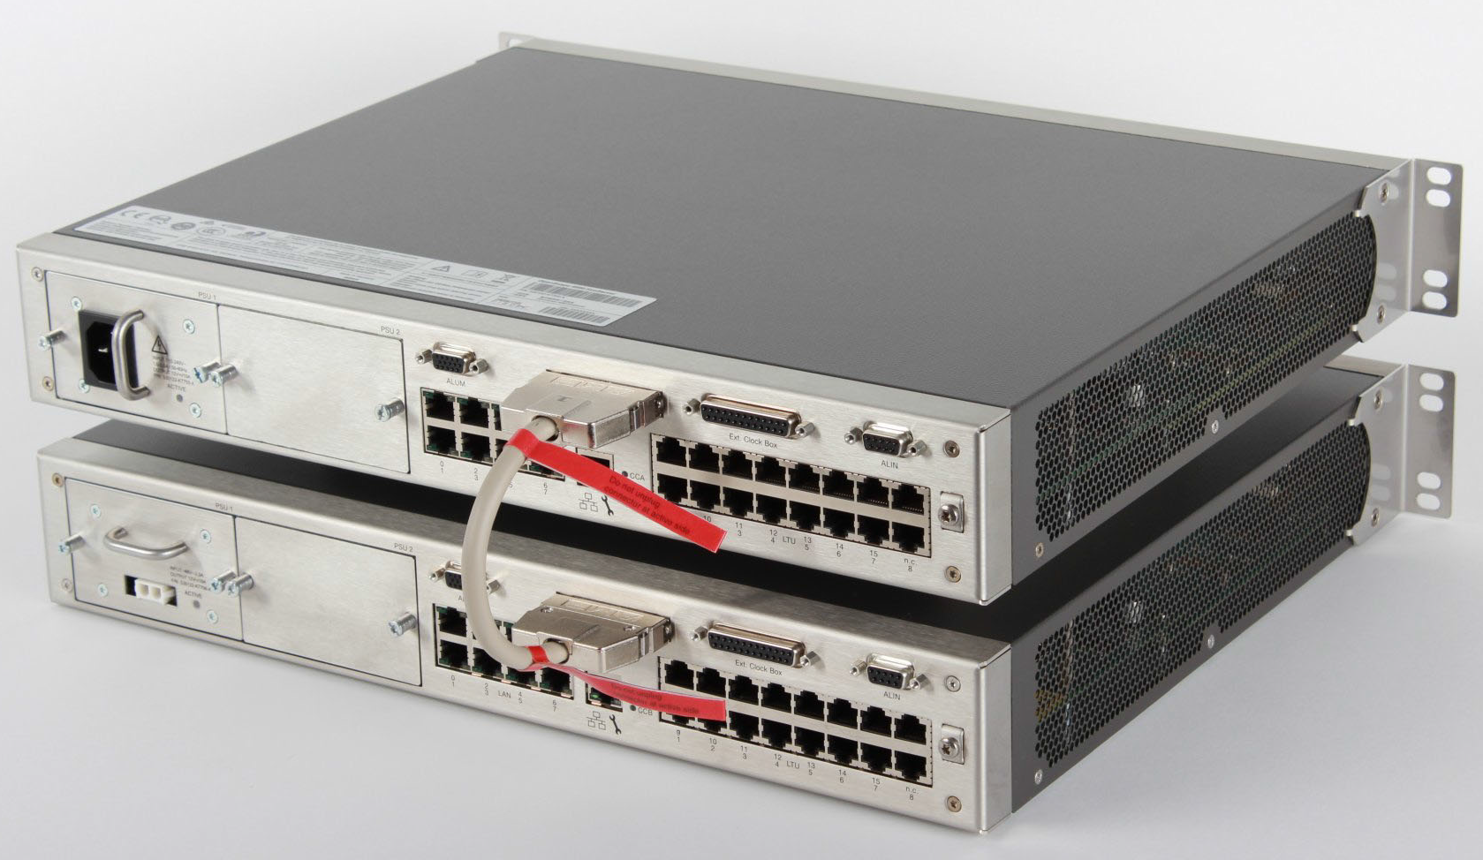
Kết nối giữa hai bộ điều khiển OpenScape 4000 EcoServers, hoạt động ở chế độ active-standby

Slide 9
OpenScape 4000 Tủ AP3700 kết nối trực tiếp

Slide 10
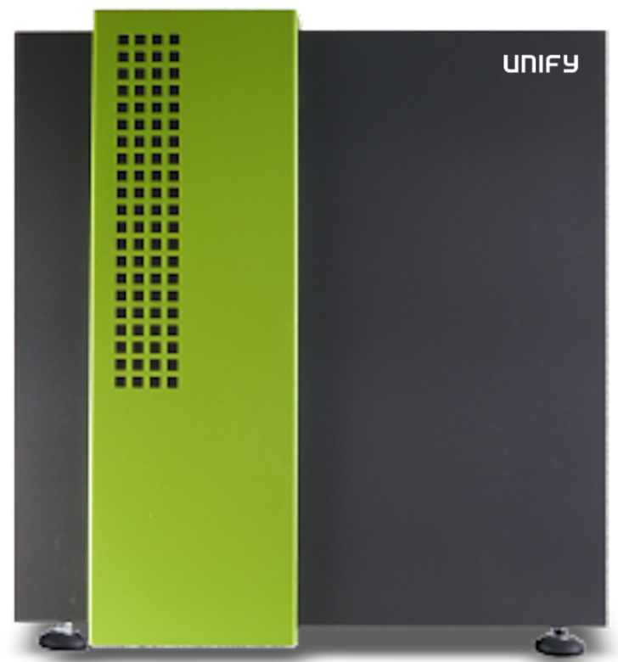
Tủ AP 3700
Rack 19’
Có 14 khe cắm, trong đó: 13 khe cắm đa năng cho các card, 1 khe cắm cho card điều khiển (LTUCR – khe số 7)
Khoảng cách tối đa giữa tủ AP3700 và OpenScape 4000 Eco Server là 12m

Slide 11
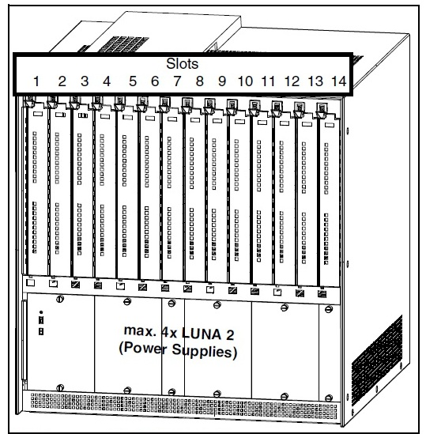
Mặt trước tủ AP3700
Các khe cắm card
3 nguồn LUNA có thể cung cấp nguồn đầy tải cho tủ AP3700, nguồn LUNA thứ 4 dùng để dự phòng, cũng có thể sử dụng nạp cho acquy
Module nguồn

Slide 12
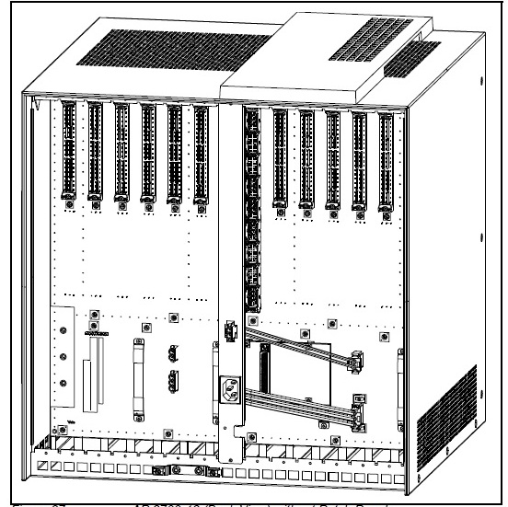
Mặt sau tủ AP3700
Cổng kết nối cáp MDF
DC input
AC input

Slide 13
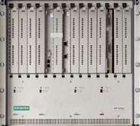
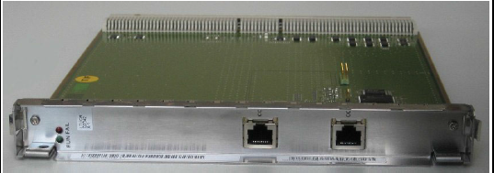
Kết nối giữa bộ điều khiển OpenScape 4000 EcoServer và tủ AP3700 hoạt động ở chế độ dự phòng
LTUCAR module
AP 3700
Eco Server 1
Kết nối dự phòng
Cáp kết nối
Eco Server 2

Slide 14
Hệ thống OpenScape 4000 lắp đặt trong tủ rack 19’
OpenScape 4000
OpenScape 4000
Tủ AP 3700 -1
Server ghi âm
Switch
Bộ phối nguồn
MDF
Eco Server 1
Eco Server 2
Tủ AP 3700

Slide 15
OpenScape 4000 Các card thuê bao, trung kế

Slide 16
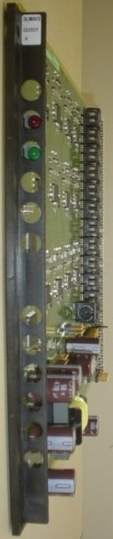
Card thuê bao Analog – SLMAV24 ( FXS )
Cung cấp 24 cổng thuê bao analog
Yêu cầu bản quyền TDM cho mỗi cổng thuê bao
Khoảng cách thuê bao lên đến 4,5km đối với điện thoại 600 ohm

Slide 17
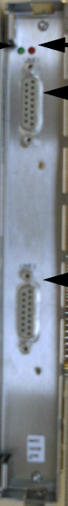
Card trung kế DIUT2 ( Card trung kế E1 )
2 cổng giao diện E1 (mỗi giao diện 30 kênh)
Hỗ trợ nhiều giao thức như R2MFC, ISDN PRI & E1 CAS, E&M
Cổng kết nối DB-15, trở kháng 120 Ohm
Không yêu cầu bản quyền
Trên một card, cả 2 cổng cùng sử dụng chung một giao thức ( ví dụ một port dùng giao thức ISDN PRI, một port dung giao thức E1 CAS là không hỗ trợ)

Slide 18
Trung kế E&M – TMEW2 ( Card gọi nhóm )
Cung cấp 4 cổng E&M
Hỗ trợ kiểu kết nối 2 dây hoặc 4 dây
Hỗ trợ báo hiệuType 1, Type 2, Type 1A, DC5
Không yêu cầu bản quyền

Slide 19
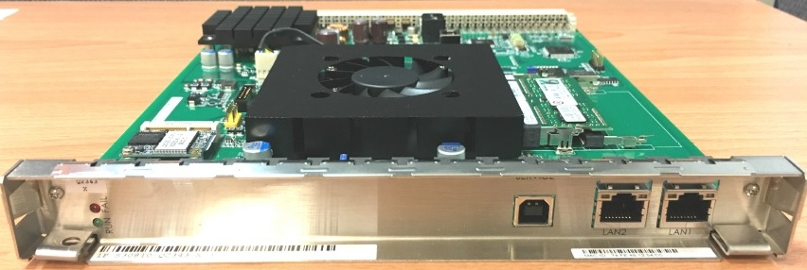
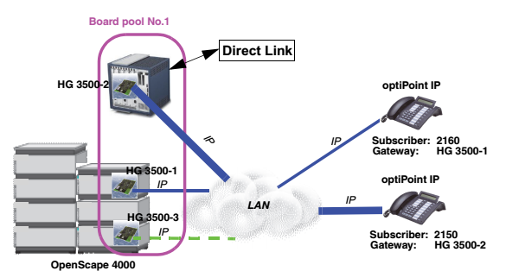
Card thuê bao/ trung kế IP – STMIX ( card giao diện IP kết nối với điều độ và trực ban )
2 cổng Gigabit cho phép khả năng dự phòng đường kết nối
Card có thể hoạt động ở chế độ dự phòng
120 thuê bao IP hoặc trung kế IP
Giao thức SIP-Q, SIP trunk, CorNet IP Trunk
Yêu cầu bản quyền cho mỗi thuê bao IP, không mất bản quyền cho trung kế IP

Slide 20
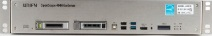
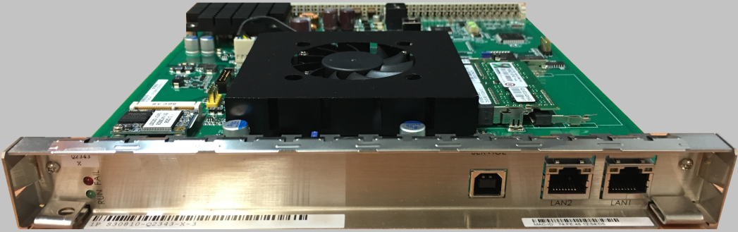
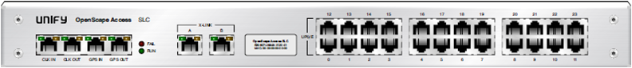


Kết nối Trunk trên card STMIX
OpenScape Business
STMIX
SIP-Q Trunk
SIP Trunk
Service Provider
OS 4000 Branch with SoftGate & Access modules
SIP-Q Trunk
SIP-Q Trunk
OpenScape 4000
CorNet IP Trunk
Xpressions Voice Mail system
SIP-Q Trunk
OpenScape Voice

Slide 21
OpenScape 4000 Các phương án triển khai

Slide 22
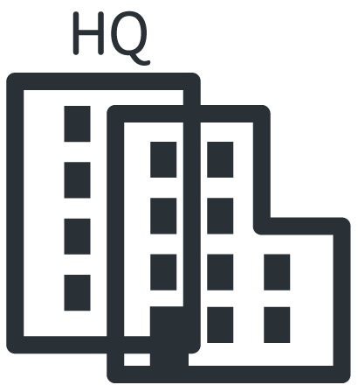



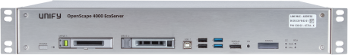










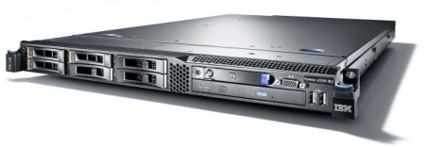




Phương án triển khai hệ thống
OpenScape 4000 V10(Separated) Duplex
Secure Mobile Worker
(4G / VoLTE and VoWLAN for iOS, Android)
SIP
Service Provider
OpenScape 4000 EcoServer
Router
LAN
Public Infrastructure
OpenScape 4000 EcoServer
Circuit Telephony Connector
UC
Firewall
Very small and home office
Secure remote worker / Agent
Data Center
Notes:
Key Message: Many Deployment Options

Slide 23
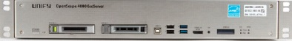
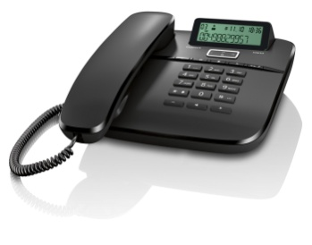
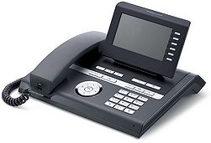
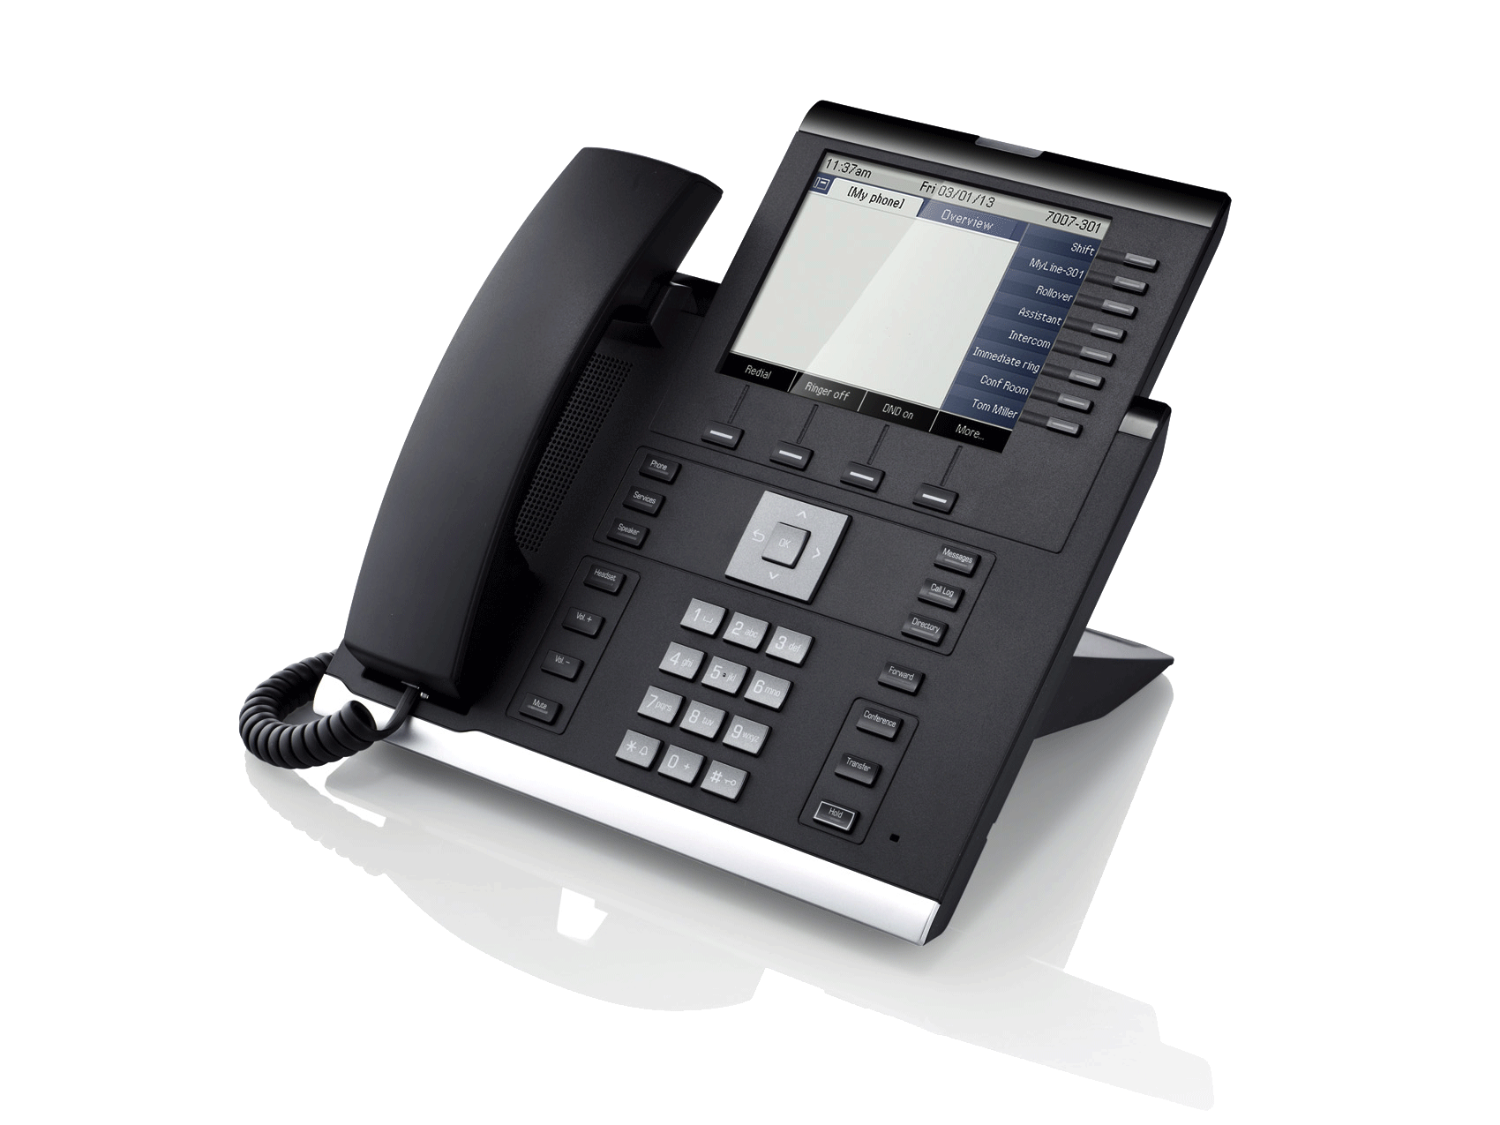
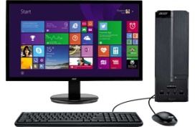
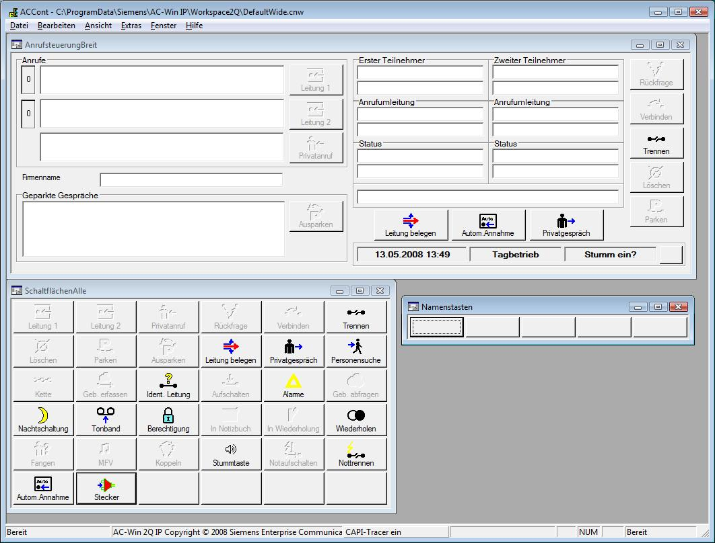
Hệ thống OS4000 V10– Simplex
OS4000 V10Eco Server
Analog Phone
Digital Phone
Service Provider
Analog or ISDN Trunk
IP Phone
Operator Console
AP 3700 Gateway

Slide 24
OS4000 V10– Duplex
Eco Server A - Active
Eco Server B - Standby
Heartbeat Link
Analog Phone
Link A
Link B
Digital Phone
Service Provider
Analog or ISDN Trunk
IP Phone
Operator Console
AP 3700 Gateway

Slide 25
OpenScape 4000 Sơ đồ kết nối hệ thống chỉ huy / điều độ

Slide 27
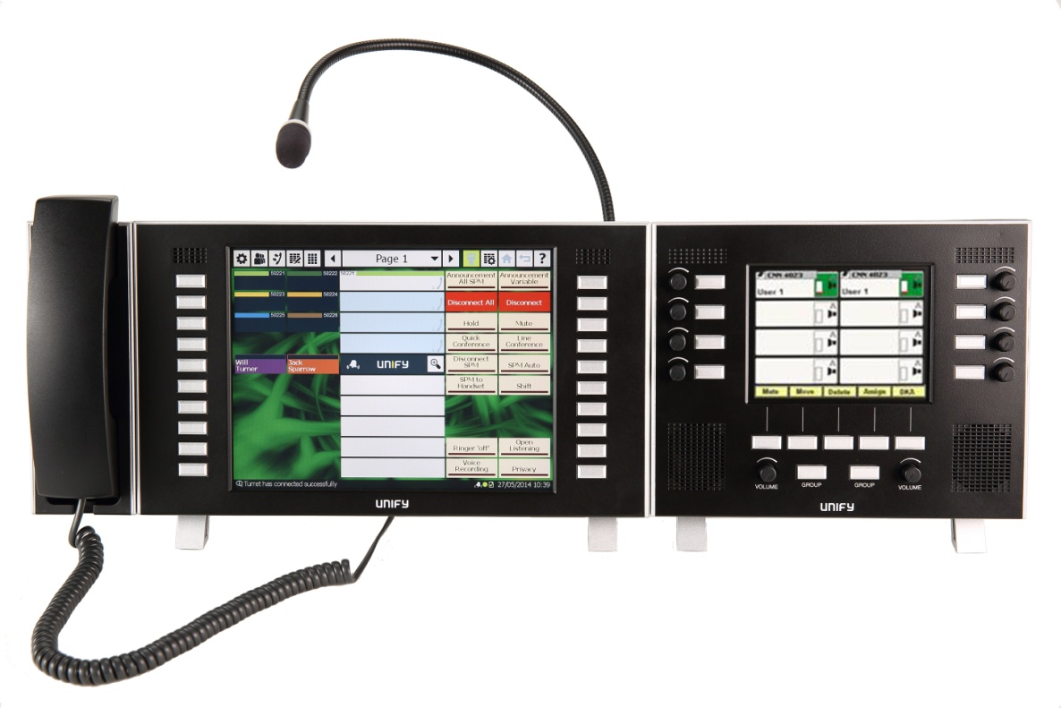
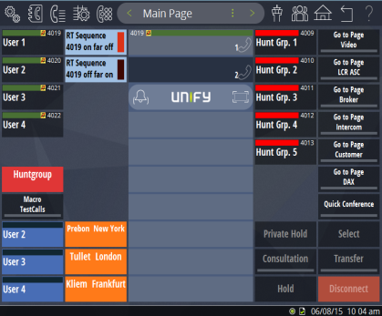
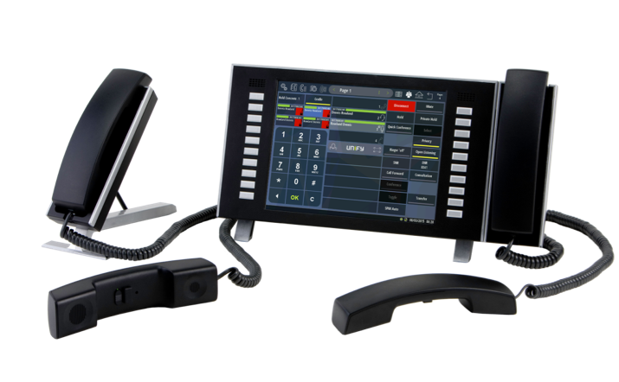
Bàn chỉ huy/ điều độ OS Xpert
Màn hình touch screen
60 phím mềm / trang
20 phím cứng
200 trang; 12,000 phím mềm
21,000 số điện thoại trong danh bạ
4 cổng cho handsets, headsets, gooseneck microphone ports
6 USB cổng; 2 active NIC
24 kênh thoại cho loa ngoài
Hỗ trợ video và IPTV
Trên100 tính năng
Notes:
When every second counts, OpenScape Xpert delivers complete control with extensive, robust features you need to be more productive
Touch screen user interface - Lightning-fast access to 60 user-defined, colour-keyed fields at 200 successive levels or "pages“, provides 6000 feature, repertory/autodial or line keys.
Electronic telephone directory (ETD) – An electronic telephone directory contains up to 6,000 local and 15,000 global speed-dial entries. Calls are placed using an alphanumeric search method. As the user programs repertory/autodial keys, the ETD is automatically updated. In addition, the call memory automatically stores and lists the last 100 calls, for fast call-back and can be integrated with Microsoft Outlook.
Line sharing - Xpert can share over 4000 lines within or between groups, allowing any user to quickly and easily call any line, transfer the line to another user, or restrict access to a selected line. Up to seven users can speak on the same line simultaneously.
Powerful conferencing - OpenScape Xpert can support dynamic and preset conferencing.
Speech monitoring - Each position supports simultaneous speech monitoring on up to 16 lines that can be dynamically selected.
Open-line broadcasting - Users can make simultaneous announcements to up to 16 open lines in each of ten configurable groups by pressing a single key and talking, or by using an external line as the voice source for the broadcast.
Centralized IP recording – Optional centralized voice recording software allows all the available voice devices to be recorded.
Voice devices - Each position supports four simultaneous devices (handset, headsets or goosenecks microphones) and up to 16 monitoring channels.

Slide 28
OpenScape 4000 Sơ đồ kết nối hệ thống Contact Center

Slide 29


Thank you !

